Slide 1
Ai&小红书-虚拟资料
                小红书开店+整体流程
2026.07.02

Slide 2
小红书开店
  一个小红书店铺
  通过一个小红书号——>一个店
  还可以额外绑定3个账号给他带货
  一个店铺 最后是最多几个号可以带货？
  我的建议：目前阶段 每个人开通1个店铺
  小红书账号实名认证
  开店上传身份证：开店实名认证
  后期挣得钱 进入到 开店实名人的银行卡里

Slide 3
小红书店铺——账号和店铺
  1.个人店
    以你个人的身份 就可以开通一个店铺
  （500-1000）
  2.个体店
    拿个体工商户的营业执照开店
    （小红书账号进行蓝V认证——600块钱/年、后面类目开不了）
  （1000-2000）
  3.企业店
    拿公司的营业执照开店
    （流程很麻烦、保证金特别高1w-20w）

Slide 4
小红书开店
小红书开店注意事项
  1 店铺账号一定要稳定发展 不要玩火
  2 一个身份证 可以实名4个开店（个人店）
  3 开店时候银行卡要和开店上传身份证是同一个人 到时候钱也是进这张银行卡
  4 手续费和交税的问题
    手续费：2%-5%
    交税：个体店的规则是 每个月流水3w以下不需要交税
小红书个人店全流程：https://cw4as0a75kx.feishu.cn/docx/NE3XdwWtLodufOxVgfichBDMnUc?from=from_copylink

Slide 5
小红书开店
小红书开店注意事项
  账号实名和店铺身份证上传的问题
    开店的小红书号需要实名 假设实名人是：A
    开通店铺的时候 需要上传身份证并且扫脸实名 假设实名人是：B/A
    此阶段 A和B可以不是同一个人！
    但是B一定是自己或者自己完全相信的亲朋好友
    因为后续店铺绑定的银行卡必须是B这个人 钱要提现到ta的银行卡中
    个体店的银行卡是营业执照法人
    店铺一拖三

Slide 6
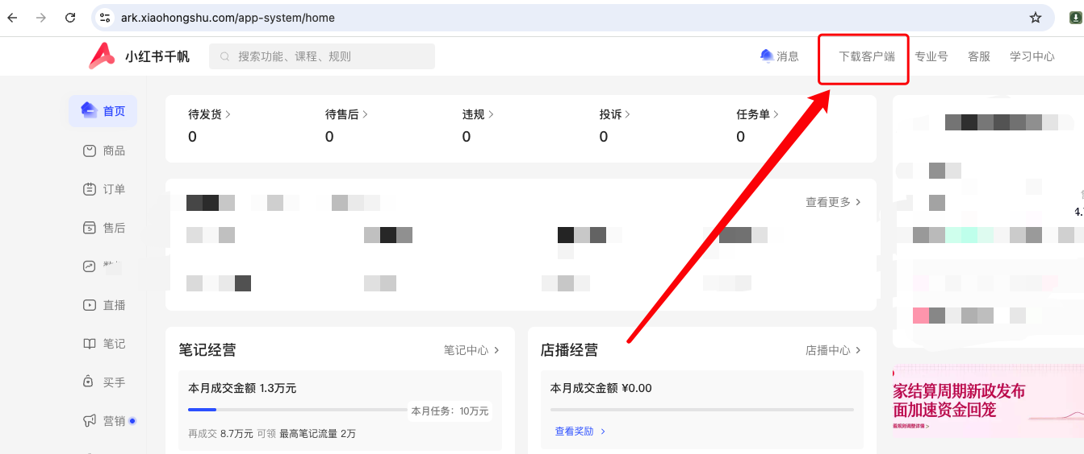
小红书千帆——商家后台
小红书千帆三种方式
  1.PC网页端：https://ark.xiaohongshu.com/app-system/home
  2.电脑软件：
  3.手机APP：应用商店搜索“小红书千帆” 下载即可

Slide 7
小红书类目
开类目淘宝链接：
https://item.taobao.com/item.htm?ft=t&id=1040576919649
什么是类目
  上架商品要选择对应的类目 大部门商品都要对应的资质
用什么类目
  现阶段使用【电子资源】类目
注意事项
  自己没有资质 不要自己轻易尝试
  在外面找人不要找那种 通过卡平台bug的 容易查封
  这种方式不敢保证一辈子没问题 但是目前都这么用

Slide 8
实操项目流程（无工具 手动版）
  笔记（获取流量）+商品（承接流量）
  空手套白狼
  ✅01.淘宝选品
✅02.下载淘宝商品信息（商品主图，商品ID，商品标题）
  ✅03.将商品上架到小红书店铺
  04.制作笔记（主图+两张副图）
  05.发布商品笔记
  06.做店铺任务 获取曝光奖励

Slide 9
常规上架流程
  商品主图： 获取无水印商品主图原图
  商品标题： 复制 对标后 进行修改 尽量与原标题不一致
  商品类目： 平台最近不断更新
  详情页图片： 获取无水印商品原详情图（可适当上传）
  商品价格： 自行定价 基本价格在9.9～19.9
  商品SKU： 商品的套餐规格（本玩法不重要）

Slide 10
选品定认知
  什么是选品：选出市面好卖的商品
      【不是我觉得好，而是市场觉得好，用户觉得好！】
  选品多重要：7分天注定，3分靠打拼；7分靠选品，3分靠运营
  变现逻辑：1.矩阵数量博取质量 2.空手套白狼
  思考问题：我们选的这么多品 都能出单嘛 大概能有多少商品会出单
  脱离市面的玩法：其实我们这一步骤的选品属于大致筛选 在跑的过程中通过数据再选品

Slide 11
选品定认知
  思考问题：我们选的这么多品 都能出单嘛 大概能有多少商品会出单
    以下商品 哪些可以？哪些不可以？
    （1）吉他自学谱 （2）道路桥梁规划图 （3）PS素材
    （4）新东方小学资料 （5）电路电子学习 （6）网络小说合集
    （7）python教程合集 （8）代找PDF/书籍 （9）美女模特高清图片
    （10）Excel表格 （11）98套商业知识 （12）舞蹈教程
    （13）直播间搭建 （14）怎么笼络人心 （15）减肥食谱
    （16）蚯蚓养殖技术 （17）改造命运原理 （18）88套简历

Slide 12
选品实操
  哪些可以选？ 哪些不能选：
    不要选 我觉得好，要算平台&市场认可的 用户任何的
    【1】选有销量 （肯定销量高更好 几十单也可以）
    【2】不要选机构重版权的
    【3】不要选成本高的
    【4】不要选代找 代服务的 我们只是资料的搬运工
    【5】一命二运三风水的 慎重！
    【6】此环节 快速筛选 不能不选，也不能选的太认真！

Slide 13
违禁品
  1.影视资源、音乐、小说、软件
  2.医疗、养生
  3.黄 赌 毒 黑 政
  4.法律、金融
  5.一命二运三风水

Slide 14
信息差批量获取链接
  浏览器插件：
    哈士奇：https://hsq.dangxun.com/
    至尊宝：https://zzbtool.com/index.html#/
    【1】下载完 保证是文件夹
    【2】尽量使用谷歌浏览器
    【3】扩展程序->管理扩展程序
    【4】右上角打开“开发者模式”
    【5】加载未打包的扩展程序
    【6】将文件夹全部加载进来
    【7】打开并刷新检查错误
浏览器插件
链接: https://pan.baidu.com/s/1ikfAGjrxAlc0JIbvTs9M-Q?pwd=9q7i 提取码: 9q7i

Slide 15
实操经验分享
  获取链接为后续操作做准备：
    飞书建一个表格
    商品标题 & 商品链接

Slide 16



